Slide 1
GAN训练的建议

Slide 2
GAN训练
存在训练深度神经网络相关的优化问题
GAN的训练还对下面几种选择非常敏感：
损失函数
网络结构
正则化和归一化

Slide 3
GAN
论文对这些方法进行了全面的实验分析，通过超参数优化，在几个流行的大规模数据集上进行实验。
超参数集还参考了一些文献中提出的“好”的超参数集， 以及通过贝叶斯优化获得的参数集。

Slide 4
一些概念
消融研究（ Ablation study ）：指通过移除某个模型或者算法的某些特征，来观察这些特征对模型效果的影响。

Slide 5
生成器和判别器的结构
DC-GAN
ResNet
生成器中有5个ResNet块，在判别器中有6个ResNet块。
都使用Adam优化器训练。

Slide 6

评估准则
Inception Score（IS）
FID
其中（μx，Σx）和（μy，Σy）分别是来自P和Q的嵌入样本的均值和协方差。作者认为，FID与人类的判断相一致，并且比IS更加稳健。
Kernel Inception Distance (KID)

Slide 7
数据集
CIFAR10
60K个训练图像和10K个测试图像
CELEBA-HQ-128
30K张图像，3K个作为测试集
LSUN-BEDROOM
300万张图像， 其中30588张作为测试集

Slide 8
结论
证明梯度惩罚以及谱归一化适用于复杂的网络结构。
通过分析损失函数的影响，非饱和损失在数据集和超参数之间是足够稳定的。
实验表明类似的结论适用于最新模型。

Slide 9
正则化和归一化
主要比较了下面几种归一化和正则化方法：
批量归一化(BN)、层归一化(LN) 、谱归一化(SN)
梯度惩罚(GP) 、 Dragan惩罚(DR) 、 L2正则化
实验时设置损失为非饱和损失。

Slide 10
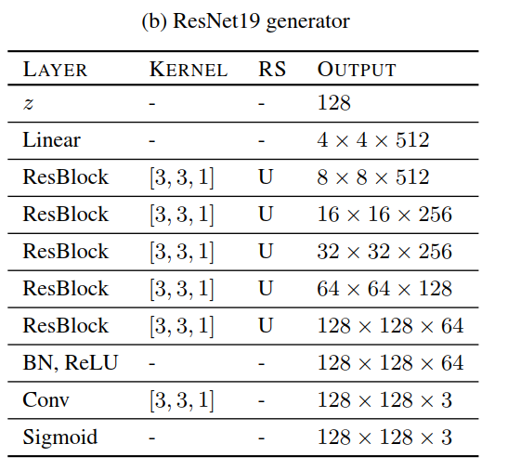
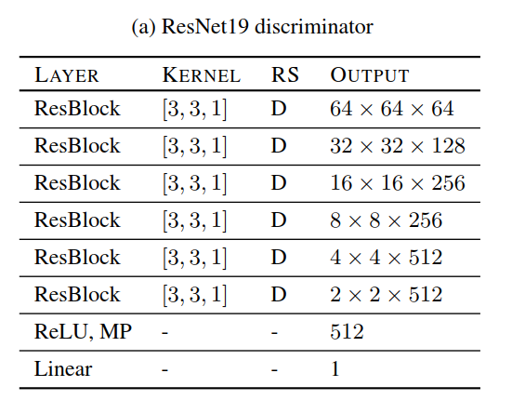
正则化和归一化（网络结构的选择）

Slide 11
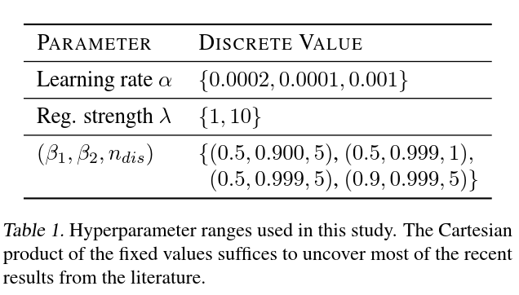
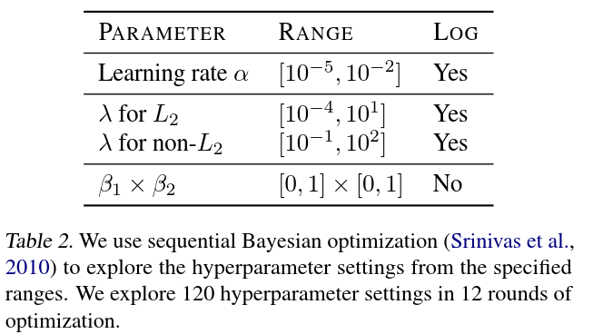
正则化和归一化（超参数选择）
根据文献选择的：
贝叶斯优化设置的参数范围：

Slide 12
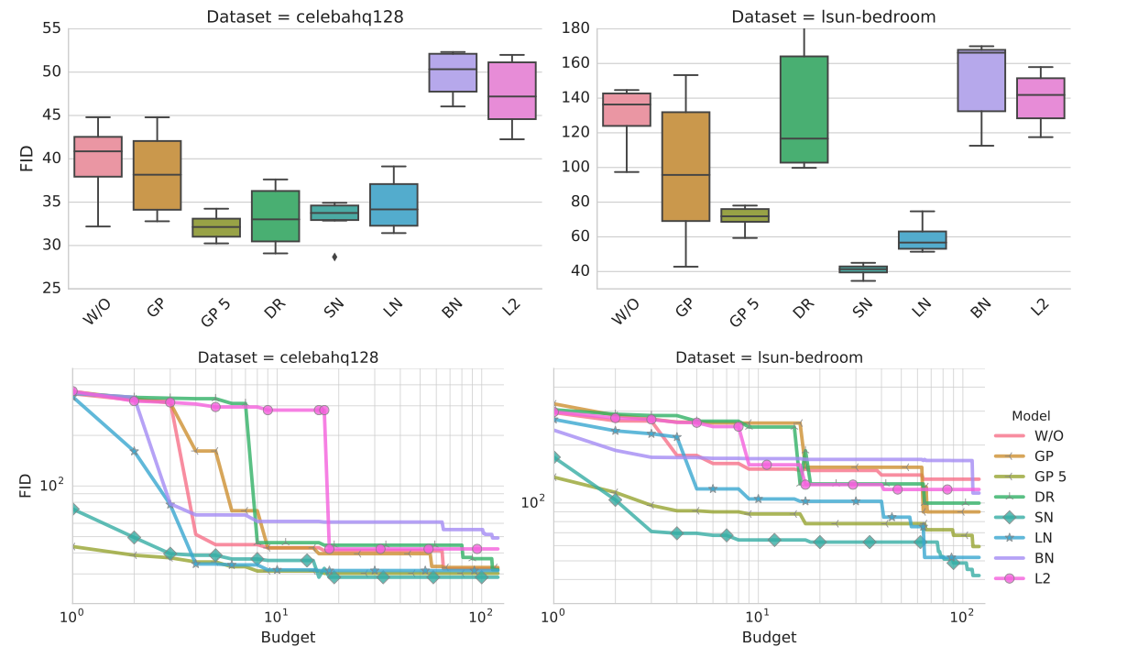
正则化和归一化（结果）

Slide 13
正则化和归一化（结论）
向判别器添加批量归一化会降低性能
梯度惩罚（GP）可以帮助降低FID，但它不能稳定训练。
谱归一化有助于提高模型质量，比梯度惩罚具有更高的计算效率。
GP惩罚的模型可能受益于判别器与生成器更新比例为5:1。
在一项单独的消融研究中，运行额外的10万步优化程序可能会提高GP惩罚模型的性能。

Slide 14
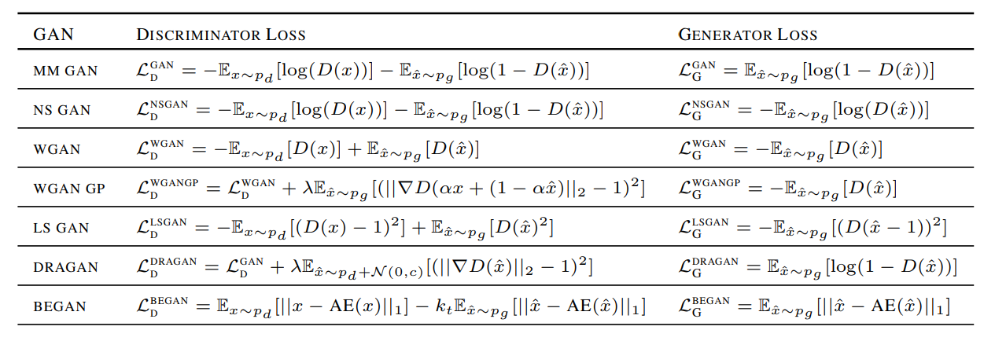
损失函数

Slide 15
损失函数
非饱和损失(NS)
最小二乘损失(LS)
Wasserstein loss

